Slide 1
Тема «Россия в системе международных отношений».
1. Первая мировая война. Истоки и причины.
2.Тотальный характер войны. Гибель традиционных военно-административных империй. Версальская система.
3.Влияние войны на общество. Изменения в социальной структуре

Slide 2
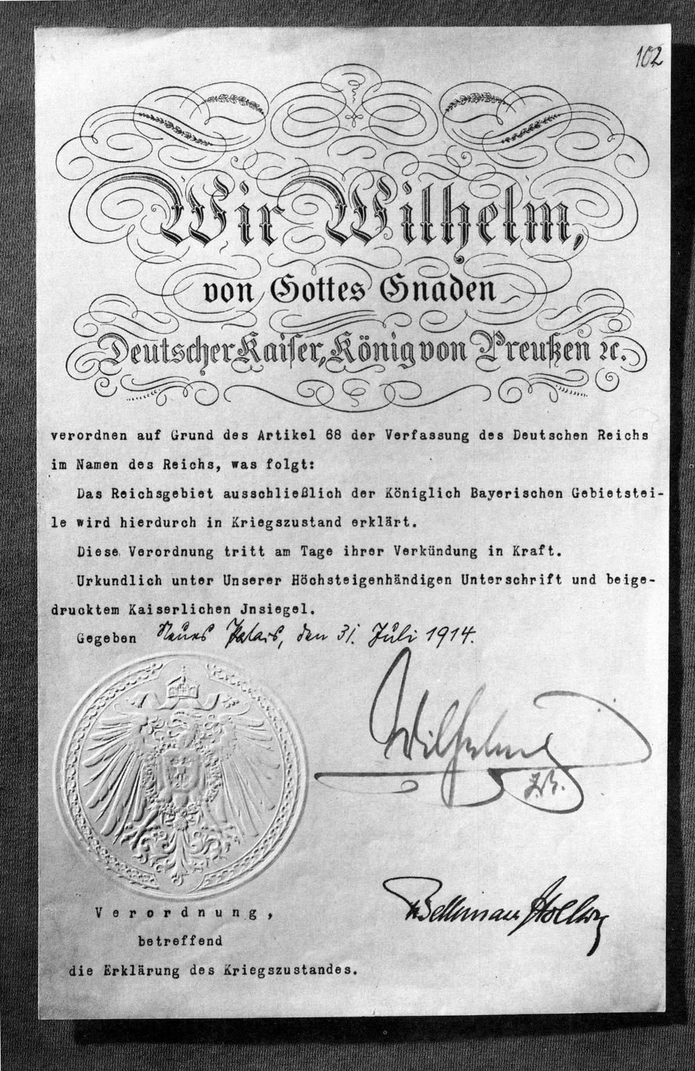
Цель: изучить характер и ход первой мировой войны.

Slide 3
Причины Первой Мировой Войны
«Все ищут и не находят причину, по которой началась война. Их поиски тщетны, причину эту они не найдут. Война началась не по какой-то одной причине, война началась по всем причинам сразу.»
Томас Вудро Вильсон

Slide 4
Причины войны.
экономический империализм,
территориальные и экономические притязания, торговые барьеры,
милитаризм и автократия,
баланс сил
союзные обязательства европейских держав.

Slide 5
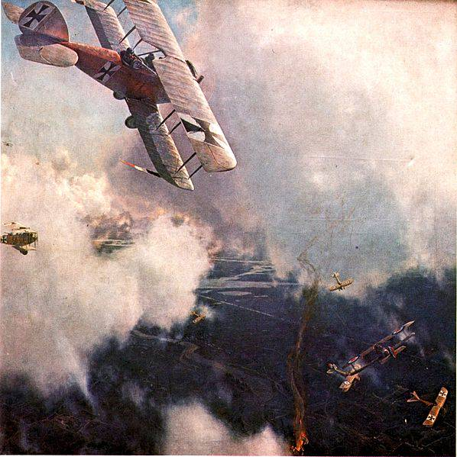
Причины Войны
Германия стремилась разгромить Англию, лишить её морского могущества и переделить французские, бельгийские и португальские колонии и утвердиться в богатых аравийских провинциях Турции, ослабить Россию, отторгнуть у нее польские губернии. Украину и Прибалтику, лишив её естественных границ по Балтийскому морю

Slide 6

Причины войны
Австро-Венгрия рассчитывала захватить Сербию и Черногорию установить свою гегемонию на Балканах, отнять у России часть польских губерний.

Slide 7
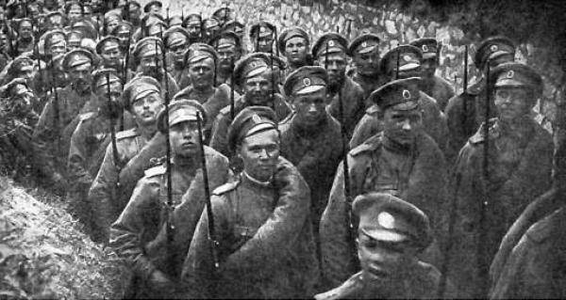
Причины войны.
Россия вступила в войну с Германией и Австро-Венгрией, добиваясь свободного выхода черноморского флота через Босфор и Дарданеллы в Средиземное море, а также присоединения Галиции и нижнего течения Немана.

Slide 8
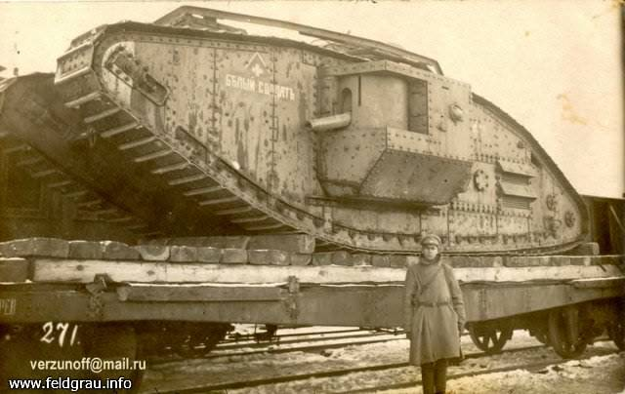
Причины войны
Англия стремилась сохранить своё морское и колониальное могущество, разбить Германию как конкурента на мировом рынке и пресечь её притязания на передел колоний. Кроме того, Англия рассчитывала на захват у Турции богатых нефтью Месопотамии и Палестины, на захват которых питала надежду и Германия

Slide 9
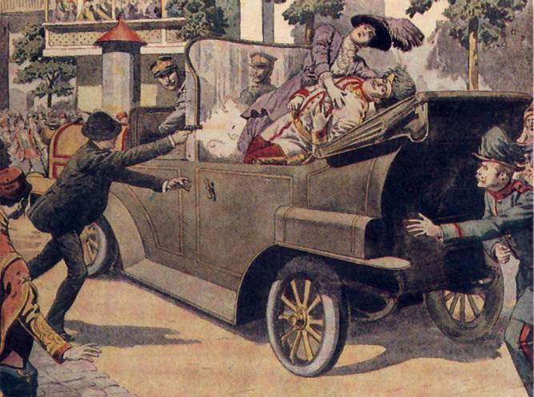
Сараевское убийство
убийство 28 июня 1914 эрцгерцога Франца Фердинанда, наследника австро-венгерского престола, и его жены герцогини Софии Гогенберг в Сараево сербским гимназистом Гаврилой Принципом, членом сербской террористической организации «Млада Босна»

Slide 10

Ультиматум
В ответ на убийство Австро-Венгрия 23 июля предъявила Сербии ультиматум, содержащий ряд заведомо невыполнимых требований. Сербское правительство постаралось дать довольно примирительный ответ на предъявленный ультиматум. Однако оно все же не приняло некоторых требований, содержавшихся в нем. После этого 28 июля, Австро-Венгрия объявила Сербии войну. На следующий день Белград подвергся первой бомбардировке.

Slide 11
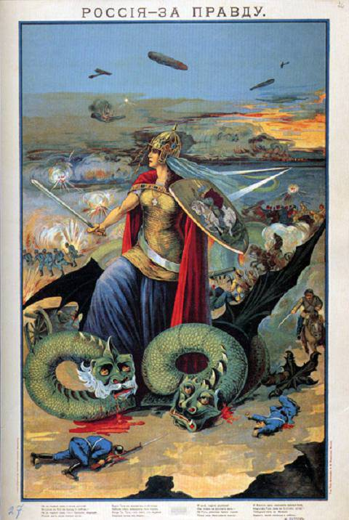
Российская мобилизация
Россия считалась покровительницей и защитницей православной славянской Сербии. Когда началась война, Николай II отправил телеграмму германскому кайзеру Вильгельму, союзнику Австро-Венгрии. Русский царь «во имя старой дружбы» просил кайзера «помешать союзнику зайти слишком далеко в неблагородной войне, объявленной слабой стране». Вильгельм ответил, что виновники «подлого убийства» в Сараеве должны получить заслуженное возмездие…

Slide 12
Маховик Войны
Тотчас после объявления Австро-Венгрией войны Сербии и ввиду мобилизации австрийских сил не только на сербской, но и на русской границе, на совете в Царском Селе 25 июля постановлено было объявить не фактическую мобилизацию, а предмобилизационный период, предусматривавший возвращение войск из лагерей на постоянные квартиры, проверку планов и запасов. Вместе с тем, чтобы не быть застигнутыми врасплох, решено было в случае надобности ( определяемой министерством иностранных дел ) произвести частичную мобилизацию четырех военных округов - Киевского, Казанского, Московского и Одесского. Варшавского округа, граничившего непосредственно и с Австро-Венгрией, и с Германией, поднимать не предполагалось, чтобы не дать повода последней увидеть в этом враждебный акт против нее.
Русский план мобилизации и ведения войны предусматривал только одну комбинацию - борьбу против объединенных австро-германских сил. Плана противоавстрийской мобилизации не существовало вовсе.
Германия потребовала отменить эту меру в течение 12 часов.
1 августа германский посол в России граф Ф. Пурталес передал министру иностранных дел в ответ на отказ России отменить мобилизацию ноту с объявлением войны.
1-го августа Германия объявила войну России, 3-го - Франции. 4-го немцы вторглись на бельгийскую территорию, и английское правительство сообщило в Берлин, что оно "примет все меры, которые имеются в его власти, для защиты гарантированного им нейтралитета Бельгии". Таким образом, Англия 4-го августа тоже вступила в Первую мировую войну.

Slide 13
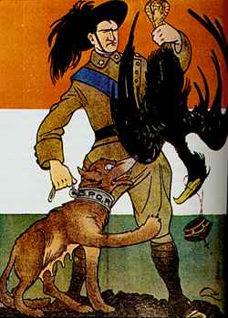
Причины войны
Италия даже находясь в союзе с Австро-Венгрией, мечтала вернуть свои земли Трентино,Триест и Фиуме .Долго колебавшаяся между Тройственного союза и Антантой Италия, в конечном счете связала свою судьбу с Антантой и воевала на её стороне из-за проникновения на Балканский полуостров.

Slide 14
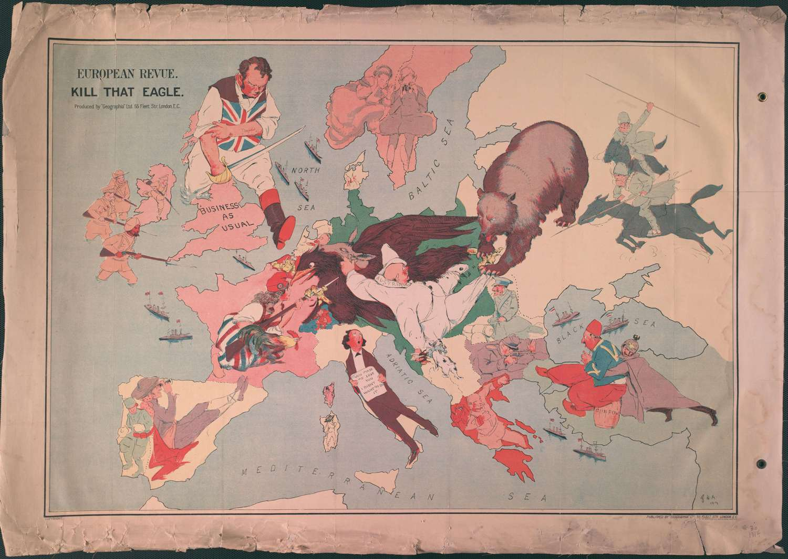
Участники войны.

Slide 15
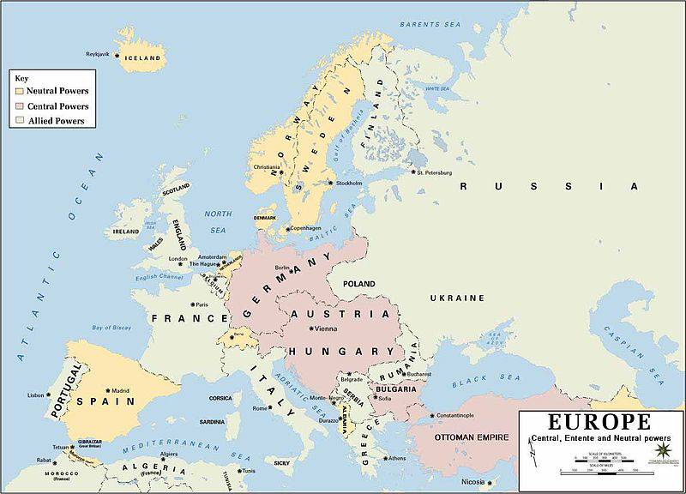

Slide 16
Блок Антанта
Великобритания
Франция
Российская Империя

Slide 17
Тройственный Союз- с 1915 Четверной
Германская Империя
Австро-Венгрия
Турция и Болгария

Slide 18
Германия к началу войны руководствовалась достаточно старой военной доктриной — планом Шлиффена, предусматривавшим мгновенный разгром Франции, прежде чем «неповоротливая» Россия сможет мобилизовать и выдвинуть к границам свою армию. Нападение предусматривалось через территорию Бельгии (с целью обхода основных французских сил), взять Париж изначально предполагалось за 39 дней. В двух словах суть плана была изложена Вильгельмом II: «Обед у нас будет в Париже, а ужин — в Санкт-Петербурге». В 1906 план был модифицирован (под руководством начальника немецкого генштаба генерала Мольтке-младшего) и приобрёл не столь категоричный характер — значительную часть войск всё же предполагалось оставить на Восточном фронте, нападать следовало через Бельгию, но не затрагивая нейтральную Голландию.

Slide 19
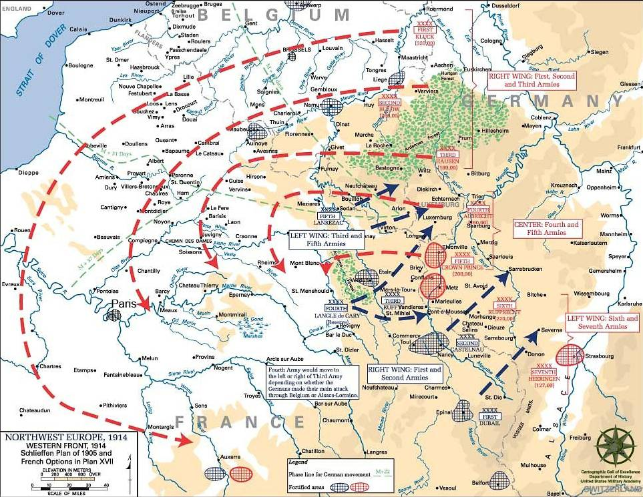
План Шлиффена

Slide 20
Планы Антанты
Навязать Континентальным Державам войну на 2 фронта, истощить их ресурсы, а после разгромить.

Slide 21
В 1914 году все участники войны собирались закончить войну за несколько месяцев путём решительного наступления; никто не ожидал, что война примет затяжной характер.

Slide 22
Ход войны. Заполнения таблицы.
 | Западный Фронт | Восточный Фронт
Кампания 1914
Кампания 1915
Кампания 1916
Кампания 1917
Кампания 1918

Slide 23
Кампания 1914 года. Западный фронт.
Вторжение германской армии в Бельгию. (август-октябрь). Выход к Парижу
Первая битва на Марне, в которой союзникам удалось переломить ход боевых действий в свою пользу и отбросить немецкие войска на фронте от Вердена до Амьена на 50-100 километров назад. Битва на Марне была интенсивной, но непродолжительной — основное сражение началось 5 сентября, 9 сентября поражение германской армии стало очевидным, к 12-13 сентября был закончен отход германской армии к рубежу по рекам Эна и Вель

Slide 24
«Бег к Морю». Сражения во Фландрии. Битва на Марне перешла в так называемый «Бег к морю» — двигаясь, обе армии пытались окружить друг друга с фланга, что привело лишь к тому, что линия фронта сомкнулась, упёршись в берег Северного моря. Действия армий в этой плоской, населённой, насыщенной дорогами и железными дорогами местности отличались чрезвычайной мобильностью; как только одни столкновения оканчивались стабилизацией фронта, обе стороны быстро перемещали свои войска на север, в сторону моря, и сражение возобновлялось на следующем этап

Slide 25
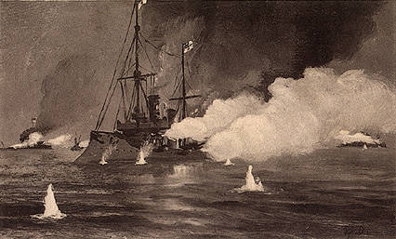
Сражение в Гельголандской бухте
морской бой Первой мировой войны, состоявшийся 28 августа 1914 года. Германские корабли, охранявшие Гельголандскую бухту, встретились в том бою с несколькими британскими соединениями, включавшими в себя в том числе и линейные крейсера.
Проигран Германским флотом.

Slide 26
Итоги кампании 1914 года на западном фронте
Кампания 1914 года отличалась чрезвычайной динамичностью. Крупные армии обеих сторон активно и быстро маневрировали, чему способствовала насыщенная дорожная сеть района боевых действий. Расположение войск не всегда образовывало сплошной фронт, войска не возводили долговременных оборонительных линий. К ноябрю 1914 года начала складываться стабильная линия фронта. Обе стороны, исчерпав наступательный потенциал, приступили к постройке траншей и проволочных заграждений, рассчитанных на постоянное использование. Война перешла в позиционную фазу. Так как протяжённость всего Западного фронта (от Северного моря до Швейцарии) составляла немногим более 700 километров, плотность расположения войск на нём была существенно выше, чем на Восточном фронте

Slide 27
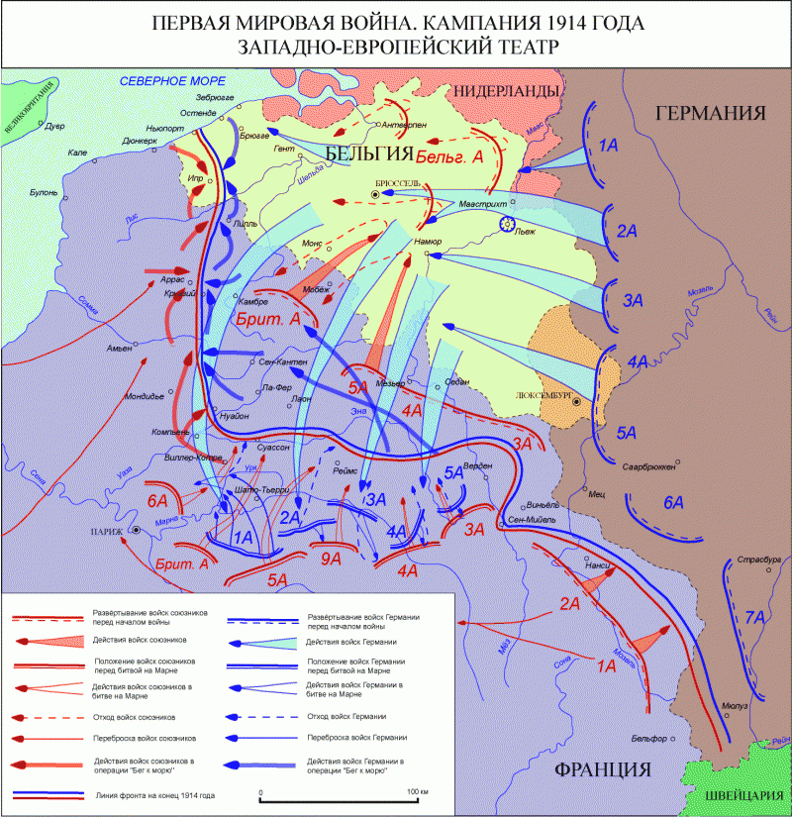

Slide 28
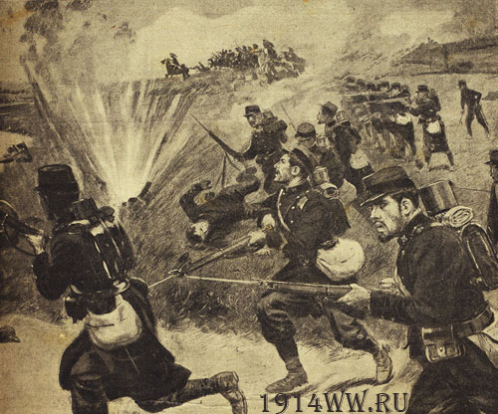
Битва на Марне

Slide 29
Русский театр военных действий — Восточный фронт 1914
Восточно-Прусская операция- началась успешным наступлением армий Самсонова и Рененкампфа, но из просчетов в командовании, закончилась катастрофой.
Галицийская Битва. Огромное по масштабу задействованных сил сражение между русскими войсками Юго-Западного фронта (5 армий) под командованием генерала Иванова и четырьмя австро-венгерскими армиями под командованием эрцгерцога Фридриха.
Военные действия в Царстве Польском

Slide 30
Итоги кампании 1914 года на русском фронте.
Кампания в целом сложилась в пользу России. Столкновения с германской армией закончились в пользу немцев, и на германской части фронта Россия потеряла часть территории Царства Польского. Поражение России в Восточной Пруссии было морально болезненным и сопровождалось большими потерями. Но и Германия ни в одном пункте не смогла достичь запланированных ею результатов, все её успехи с военной точки зрения были скромны. Между тем России удалось нанести крупное поражение Австро-Венгрии и захватить значительные территории. Сформировался определённый паттерн действий русской армии — к германцам относились с осторожностью, австро-венгров считали более слабым противником

Slide 31
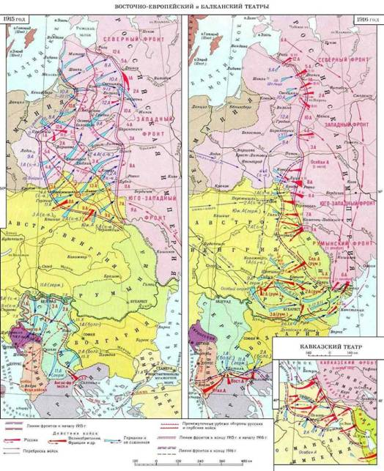

Slide 32
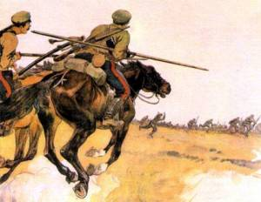

Slide 33
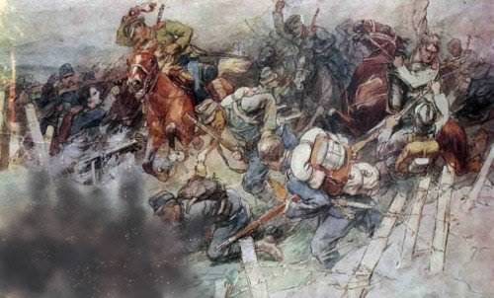

Slide 34
Кампания 1915 года
Западный фронт
Интенсивность действий на Западном фронте с начала 1915 года значительно уменьшилась. Германия сосредоточила свои силы на подготовке операций против России.
Восточный фронт
В 1915 году Германия и её союзники направили основной удар против России, рассчитывая нанести ей поражение и вывести её из войны. «Великое Отступление»
К середине сентября 1915 года наступательная инициатива германской армии истощилась. Русская армия закрепилась на линии фронта: Рига - Двинск - озеро Нарочь - Пинск – Тернополь - Черновцы, и к концу 1915 года Восточный фронт простирался от Балтийского моря до румынской границы. Россия утратила обширную территорию, но сохранила свои силы.

Slide 35
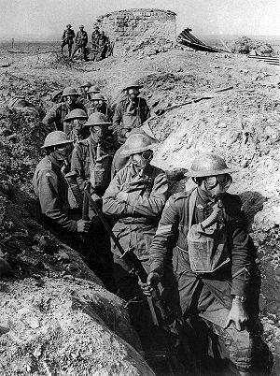
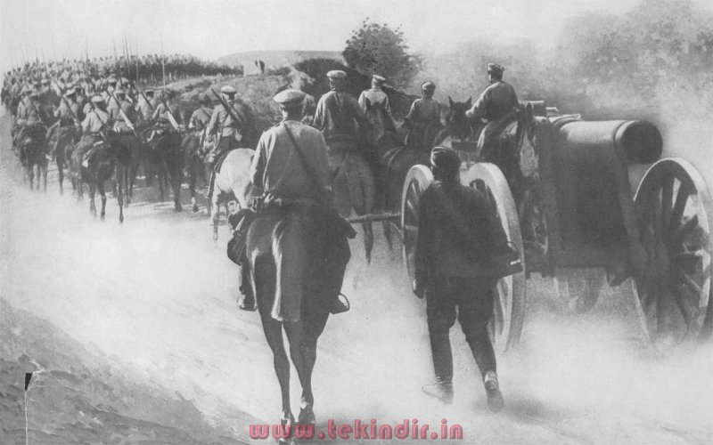

Slide 36
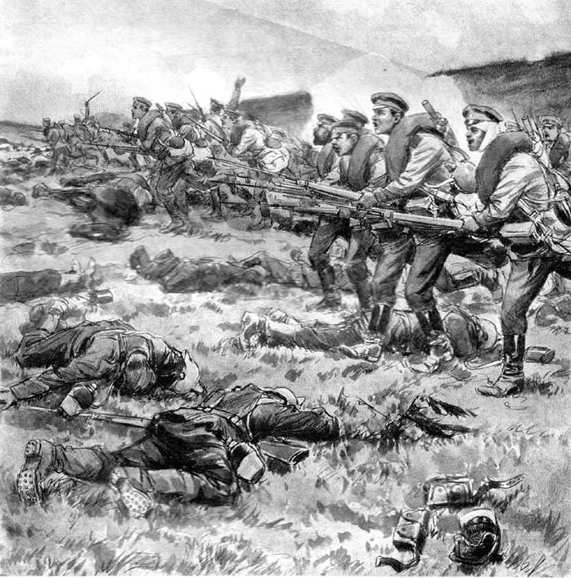
Осада Осовца
Примером мужества стала оборона крепости Осовец в Польше. Во время Первой мировой войны крепость была осаждена и трижды атакована немецкими войсками, в том числе, с применением химического оружия. Гарнизон крепости отразил все попытки штурма, выдержал осаду многократно превосходивших войск противника в течение полугода и отошёл лишь по приказу командования после того, как стратегическая целесообразность дальнейшей обороны отпала.
«Атака Мертвецов»

Slide 37
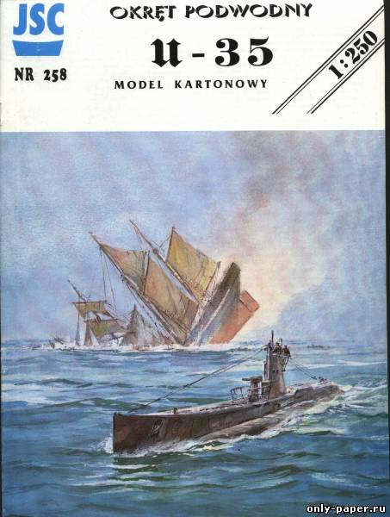
«Подводная война»
В том же 1915 году Германия попыталась нанести сокрушительный удар Англии. Она впервые широко использовала сравнительно новое оружие - подводные лодки, чтобы пресечь подвоз в Англию необходимого сырья и продовольствия. Сотни судов были уничтожены, их команды и пассажиры погибли. Возмущение нейтральных стран заставило Германию не топить пассажирские корабли без предупреждения. Англия же путём увеличения и ускорения строительства судов, а также разработкой эффективных мер борьбы против подводных лодок преодолела нависшую над ней опасность.

Slide 38
Дипломатия 1915 г.
В мае 1915 года Италия объявила им войну и отвлекла на себя некоторую часть войск Австро-Венгрии и Германии.
осенью 1915 года болгарское правительство вступило в войну против Антанты. В результате образовался Четверной союз Германии, Австро-Венгрии, Турции и Болгарии

Slide 39
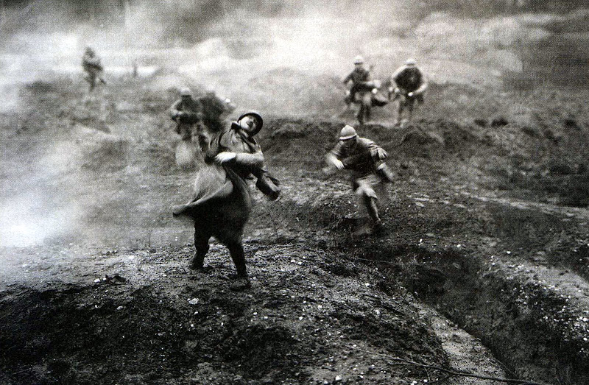
1916 год. «Верденская Мясорубка».
Узнав о намеченных сроках наступления стран Антанты, германское командование решило взять в свои руки инициативу и начать наступление на Западном фронте значительно раньше. При этом был намечен главный удар наступления на район верденских укреплений: для защиты которых, по твёрдому убеждению германского командования, "французское командование вынуждено будет пожертвовать последним человеком", так как в случае прорыва фронта у Вердена откроется прямой путь на Париж. Однако начатое 21 февраля 1916 года наступление на Верден не увенчалось успехом, тем более, что в марте из-за наступления русских войск в районе города Двинск и озера Нарочь германское командование было вынуждено ослабить свой натиск под Верденом. Тем не менее, взаимные кровопролитные атаки и контратаки под Верденом продолжались почти 10 месяцев, до 18 декабря, но существенных результатов не дали. Верденская операция в буквальном смысле слова превратилась в "мясорубку", в уничтожение живой силы. Обе стороны понесли колоссальные потери: французы - 350 тыс. человек, немцы - 600 тыс. человек.

Slide 40
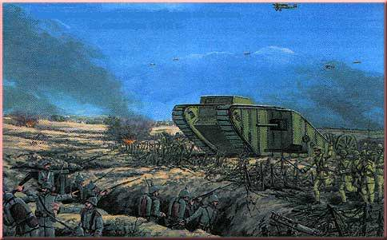
1916год. Битва Сомме.
Немецкое наступление на верденские укрепления не изменило плана командования Антанты начать основное наступление 1 июля 1916 года на реке Сомме.
В результате всей соммской операции Антанта захватила территорию в 200 кв. км, 105 тыс. немецких пленных, 1500 пулемётов и 350 орудий. В боях на Сомме обе стороны потеряли свыше 1 млн. 300 тыс. убитыми, ранеными и пленными.

Slide 41
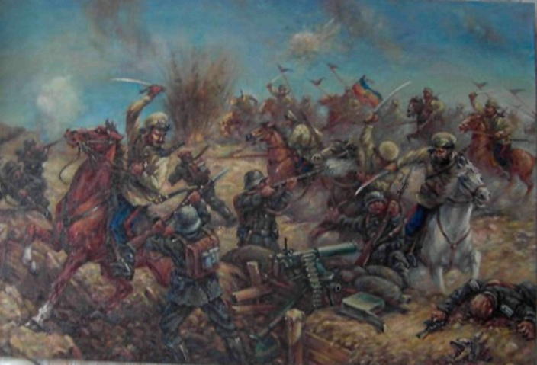
1916год. Брусиловский прорыв.
В результате наступления на Юго-Западном фронте русские войска продвинулись далеко в глубь Буковины и Восточной Галиции, заняв около 25 тыс. кв. км территории. Было взято в плен 9 тыс. офицеров и свыше 400 тыс. солдат. Однако этот успех русской армии лета 1916 года не принёс решающего стратегического результата из-за косности и бездарности верховного командования, отсталости транспорта, отсутствия вооружения и боеприпасов . Всё же наступление русских войск в 1916 году сыграло крупную роль. Оно облегчило положение союзников и вместе с наступлением англо-французских войск на Сомме свело на нет инициативу германских войск и вынудило их в дальнейшем к стратегической обороне, а австро-венгерская армия после Брусиловского удара 1916 года уже не способна была к серьёзным наступательным операциям.

Slide 42
1917 год.
К концу 1916 года совершенно отчётливо выявилось превосходство Антанты как в численности вооружённых сил, так и в военной технике, особенно в артиллерии, авиации и танках. В военную кампанию 1917 года Антанта на всех фронтах вступила с 425 дивизиями против 331 дивизии противника. Однако разногласия в военном руководстве и своекорыстные цели участников Антанты часто парализовали эти преимущества, это ярко проявилось в несогласованности действий командования Антанты во время крупных операций в 1916 году. Перейдя к стратегической обороне, австро-германская коалиция, ещё далеко не поверженная, поставила мир перед фактом затяжной изнурительной войны.
6 апреля на стороне Антанты выступили США

Slide 43
Окончание войны.
После заключения мирных договоров с Украинской Народной Республикой, Советской Россией и Румынией и ликвидации Восточного фронта Германия получила возможность сосредоточить почти все свои силы на Западном фронте и попытаться нанести решающее поражение англо-французским войскам до того, как на фронт прибудут основные силы американской армии.
В марте-июле Германская армия предприняла мощное наступление в Пикардии, Фландрии, на реках Эна и Марна, и в ходе ожесточённых боёв продвинулась на 40-70 км, однако ни разгромить противника, ни прорвать фронт так и не смогла. Ограниченные людские и материальные ресурсы Германии за годы войны были истощены. Кроме того, оккупировав после подписания Брестского мира обширные территории бывшей Российской империи, германское командование для сохранения контроля над ними было вынуждено оставить крупные силы на востоке, что негативно сказалось на ходе боевых действий против Антанты

Slide 44
В мае на фронте начали действовать американские войска. В июле-августе произошла вторая битва на Марне, которая положила начало контрнаступлению Антанты. К концу сентября войска Антанты в ходе ряда операций ликвидировали результаты предшествующего германского наступления. В ходе дальнейшего всеобщего наступления в октябре — начале ноября была освобождена большая часть захваченной территории Франции и часть бельгийской территории.

Slide 45
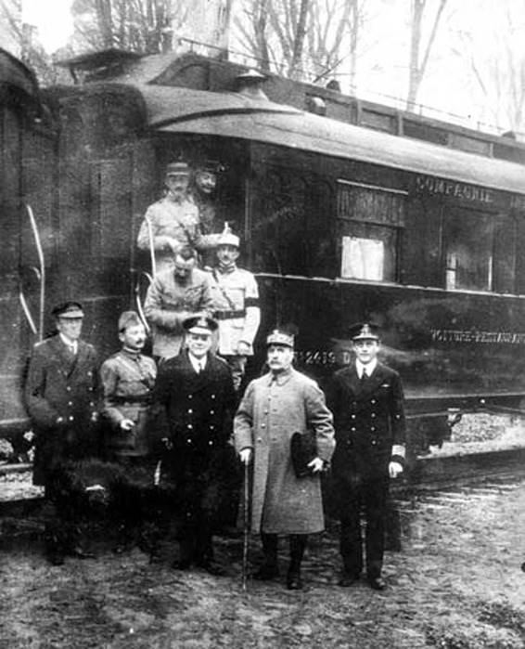
11 ноября. Компьенское перемирие
Прекращение военных действий, эвакуацию в течение 14 дней оккупированных германскими войсками районов Франции, территорий Бельгии и Люксембурга, а также Эльзас-Лотарингии.
Войска Антанты занимали левый берег Рейна (причем содержание оккупационной армии целиком возлагалось на Германию), а на правом берегу предусматривалось создание демилитаризованной зоны.
Германия обязывалась немедленно возвратить на родину всех военнопленных, а также эвакуировать свои войска с территории стран, входивших ранее в состав Австро-Венгрии, из Румынии, Турции и Восточной Африк

Slide 46
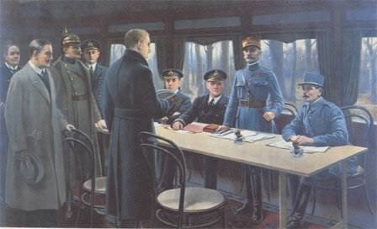

Slide 47
У. Черчиль о России во время войны.
Ни к одной стране судьба не была так жестока, как к России. Её корабль пошёл ко дну, когда гавань была в виду. Она уже претерпела бурю, когда всё обрушилось. Все жертвы были уже принесены, вся работа завершена.
Самоотверженный порыв русских армий, спасший Париж в 1914 году; преодоление мучительного безснарядного отступления; медленное восстановление сил; брусиловские победы; вступление России в кампанию 1917 года непобедимой, более сильной, чем когда-либо. Держа победу уже в руках, она пала на землю, заживо, как древле Ирод, пожираемая червями.

Slide 48
Версальско-вашингтонская система
Версальский мирный договор (1919) и тесно связанные с ним
Сен-Жерменский мирный договор (1919),
Нёйиский мирный договор (1919),
Трианонский мирный договор (1920),
Севрский мирный договор (1920).

Slide 49
Версальская система
это система послевоенного устройства мира. Ее характерной чертой была антисоветская направленность. Самую большую выгоду от Версальской системы получили Великобритания, Франция и США. В это время в России шла гражданская война, победа в которой осталась за большевиками. Россия начала устанавливать дипломатические отношения с Афганистаном, Прибалтикой, Финляндией. Пыталась также установить дипломатические отношения с Польшей, но Пилсудский вместо этого подписал соглашение с одним из руководителей Центральной Рады и польские войска вступили на территорию Украины. Россия попыталась вновь присоединить Украину и Польшу, но поляки нанесли ей тяжёлое поражение, в результате которого большевистское руководство вынуждено было пойти на мир с Польшей. Польша также сохранила за собой Западную Украину и Западную Белоруссию.

Slide 50
Особенности
Образование ряда новых суверенных субъектов в Европе, внешняя политика которых на более поздних этапах развития системы оказала значительное влияние на развитие кризисных процессов.
Создание Лиги Наций — инструмента сохранения статус-кво в системе МО. Этот инструмент, фактически подконтрольный Франции и Великобритании, оказался неэффективным в исполнении своих стабилизационных функций
Дискриминация положения побеждённых государств и Советской России. Так, Германия потеряла права на свои колонии, сильно ограничивалась во владении вооружёнными силами и подавлялась экономически через механизм репараций. Подобные условия были предусмотрены и для Турции и Болгарии, а Австро-Венгрия в целом прекратила существование

Slide 51
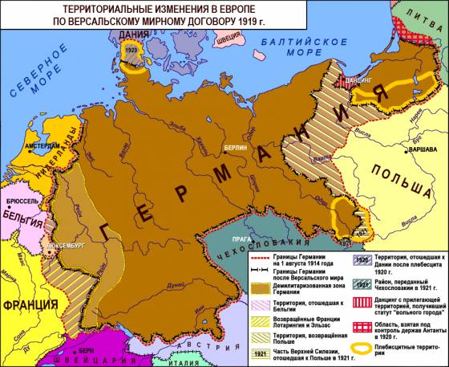

Slide 52
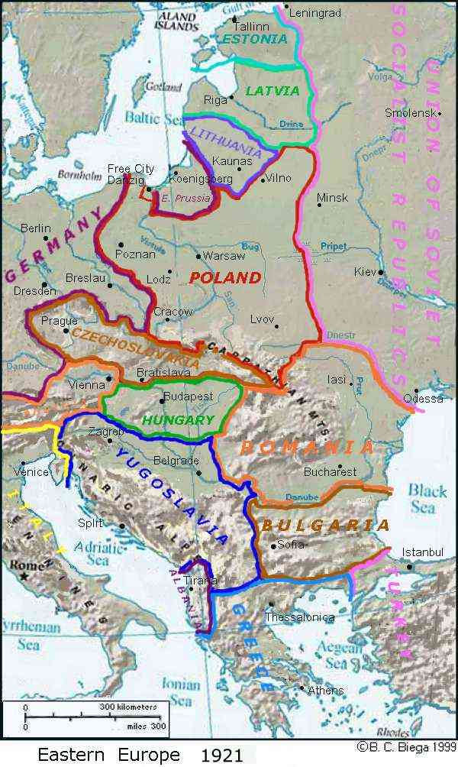

Slide 53
Противоречия и слабости послевоенного мирного урегулирования
1. Обострение национального и религиозного вопроса в результате территориальных изменений в Европе.
2. Стремление побежденных государств к возвращению утраченных территорий; формирование реваншистских настроений; появление политических сил, проповедующих тоталитарные идеи.
3. Недовольство держав-победительниц условиями договоров, усилением их бывших союзников.
4. Фактическое пренебрежение интересами колониальных и зависимых стран.
5. Недооценка экономических проблем послевоенного устройства мира, желание ограбить побежденных, а не способствовать восстановлению их экономики.
6. Недостаточные возможности Лиги Наций для выполнения возложенных на нее функций.

